Slide 1
ĐỒ ÁN TỐT NGHIỆP ĐỀ TÀI: PHÁT HIỆN VÀ TRÍCH XUẤT THÔNG TIN TRÊN DANH THIẾP
KHOA CÔNG NGHỆ THÔNG TIN
www.fit. huce.edu.vn

Slide 2
THÔNG TIN SINH VIÊN
HỌ VÀ TÊN: TRẦN VĂN THUẬN
LỚP: 65CS3
GIẢNG VIÊN HƯỚNG DẪN: THS. NGUYỄN ĐÌNH QUÝ
KHOA: CÔNG NGHỆ THÔNG TIN

Slide 3
NỘI DUNG TRÌNH BÀY
MỤC TIÊU ĐỀ TÀI
TỔNG QUAN VẤN ĐỀ VÀ LÝ DO CHỌN ĐỀ TÀI
BÀI TOÁN PHÁT HIỆN VẬT THỂ
CÔNG NGHỆ SỬ DỤNG
QUY TRÌNH THỰC HIỆN
THỰC NGHIỆM
KẾT LUẬN

Slide 4
I. MỤC TIÊU ĐỀ TÀI
Trong thời đại số hóa, việc nhập tay thông tin từ danh thiếp như (tên, số điện thoại, email, công ty,…)không chỉ mất thời gian mà còn dễ gây sai sót và không hiệu quả. Một phương pháp tự động giúp giảm thiểu lỗi, tăng tốc công việc, ứng dụng rộng rãi sẽ giúp tiết kiệm thời gian, nhân lực,...
Đề tài này nhằm xây dựng một phương pháp tự động giúp phát hiện và trích xuất chính xác các trường thông tin trên danh thiếp bằng cách kết hợp giữa mô hình nhận diện vùng văn bản (YOLOv5) và công cụ nhận dạng ký tự tiếng Việt (VietOCR).
Tạo ra phương pháp xử lý có độ chính xác cao, tốc độ xử lý nhanh, có thể ứng dụng thực tế cho việc trích xuất thông tin tự động.

Slide 5
II. TỔNG QUAN VẤN ĐỀ VÀ LÝ DO CHỌN ĐỀ TÀI
Danh thiếp là một công cụ quan trọng trong giao tiếp và kết nối kinh doanh. Tuy nhiên, việc quản lý thông tin danh thiếp truyền thống thường dựa vào thủ công.
Các giải pháp hiện tại có hạn chế như độ chính xác thấp khi nhận diện ký tự, khó khăn trong việc nhận dạng bố cục phức tạp của danh thiếp.
Công nghệ phát hiện đối tượng YOLOv5 hiện đang rất mạnh mẽ, nhanh và chính xác trong nhận diện vùng đối tượng.
VietOCR là công cụ nhận dạng ký tự quang học hỗ trợ tiếng Việt rất tốt, giúp nâng cao hiệu quả trích xuất văn bản.
Vì vậy, việc kết hợp hai công nghệ này nhằm phát triển một hệ thống hoàn chỉnh, đáp ứng được yêu cầu thực tế là cần thiết.

Slide 6
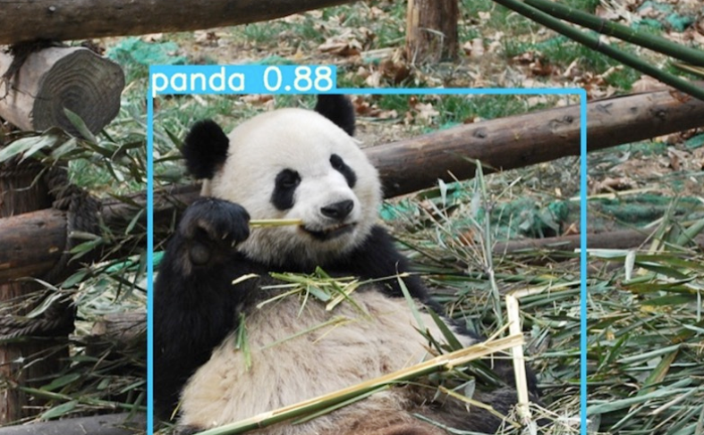
III. BÀI TOÁN PHÁT HIỆN VẬT THỂ
Phát hiện vật thể (Object Detection) là một bài toán quan trọng trong lĩnh vực thị giác máy tính (Computer Vision). Mục tiêu của bài toán là xác định vị trí và phân loại các đối tượng có mặt trong một ảnh hoặc video.
Bài toán phát hiện vật thể có tầm quan trọng to lớn và ứng dụng rộng rãi trong nhiều lĩnh vực thực tế (Phân tích video, đếm số lượng người hoặc sản phẩm, Giám sát an ninh,…)

Slide 7




IV. CÔNG NGHỆ SỬ DỤNG

Slide 8
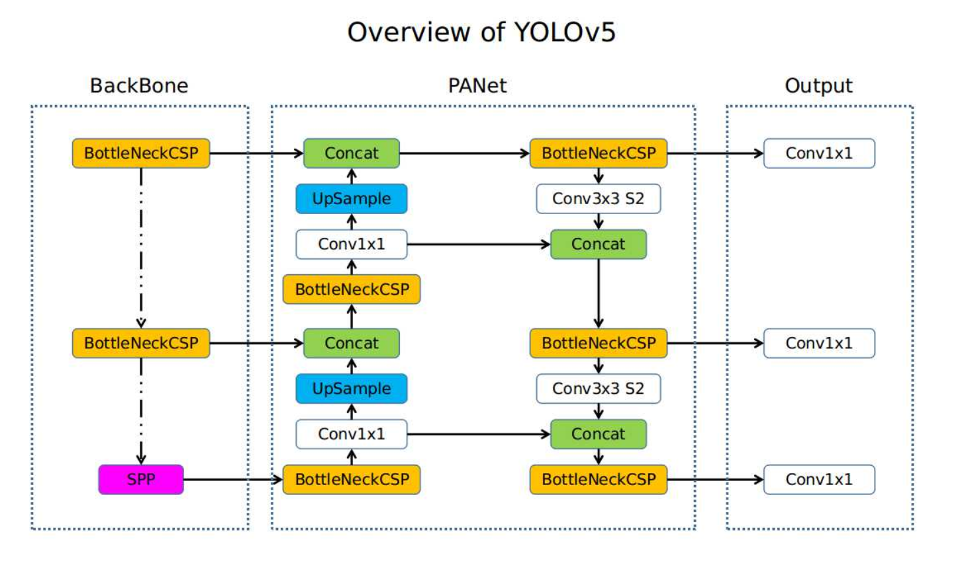
IV. CÔNG NGHỆ SỬ DỤNG
YOLOv5:
Là một mạng neural convolutional, dùng để phát hiện đối tượng trong ảnh với tốc độ nhanh, độ chính xác cao.
Trong đề tài, YOLOv5 được huấn luyện để phát hiện các vùng chứa thông tin quan trọng trên danh thiếp như tên, số điện thoại, email, địa chỉ,...

Slide 9
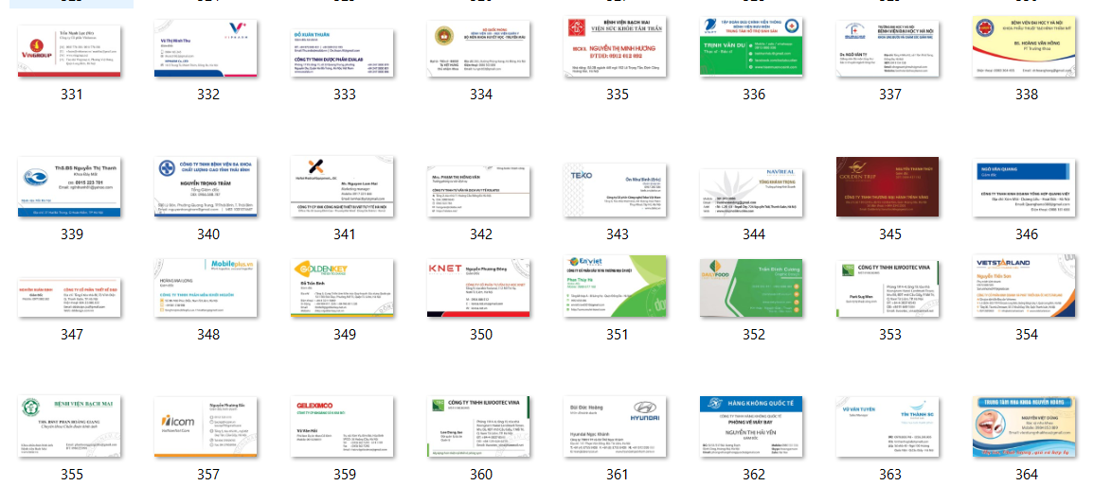
V. QUY TRÌNH THỰC HIỆN
Chuẩn bị dữ liệu
Thu thập khoảng 500 ảnh danh thiếp với các kiểu dáng, ngôn ngữ, font chữ khác nhau

Slide 10
V. QUY TRÌNH THỰC HIỆN
Chuẩn bị dữ liệu
Gán nhãn: bao gồm 7 nhãn
Web: tên website
Des: chức danh
Name: tên người
Address: địa chỉ
Org: tên công ty, đơn vị
Phone: số điện thoại
Email: email
Nhãn sau khi được gán sẽ được xử lý đưa về định dạng file .txt bao gồm (class_id center_x center_y width height)

Slide 11

V. QUY TRÌNH THỰC HIỆN
1. Chuẩn bị dữ liệu:
Sau bước chuẩn hóa, toàn bộ tập dữ liệu được chia thành 2 phần: tập huấn luyện train (80% số lượng ảnh), tập huấn luyện test (20% số lượng ảnh)
Tập train: 332 ảnh
Tập test: 168 ảnh

Slide 12
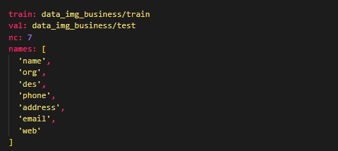
V. QUY TRÌNH THỰC HIỆN
2. Training model:
Cấu hình file data.yaml (đường dẫn tập train, test, số lượng nhãn, danh sách các nhãn)

Slide 13
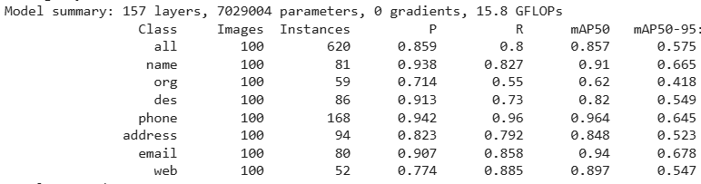
V. QUY TRÌNH THỰC HIỆN
2. Training model:
Để huấn luyện mô hình nhận diện vùng chứa thông tin trên danh thiếp, sử dụng câu lệnh sau:
Kết quả:

Slide 14
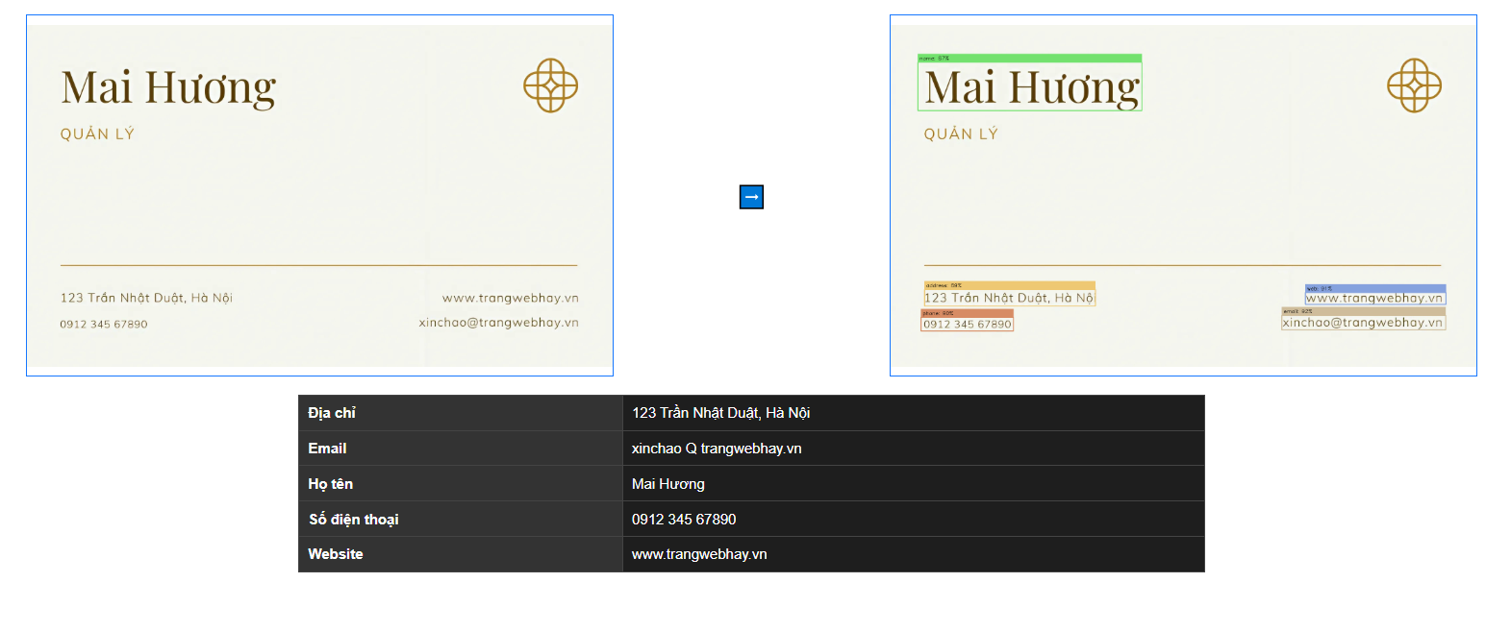
V. QUY TRÌNH THỰC HIỆN
3. Kết quả:
Cắt vùng bouding box ảnh theo kết quả YOLOv5 trả về.
Dùng VietOCR nhận dạng ký tự trên vùng ảnh.

Slide 15
VI. THỰC NGHIỆM
Các chỉ số quan trọng để đánh giá model:
Precision (P) — Độ chính xác
Recall (R) — Độ nhạy
IOU (Intersection over Union)
mAP@0.5 (mean Average Precision at IOU=0.5)
F1-score

Slide 16


VI. THỰC NGHIỆM
1. Precision (P) — Độ chính xác: Số dự đoán đúng trên tổng số dự đoán
2. Recall (R) — Độ nhạy: Số dự đoán đúng trên tổng số vật thể thật

Slide 17


VI. THỰC NGHIỆM
3. IOU (Intersection over Union): Tỉ lệ giao nhau trên hợp nhất giữa box dự đoán và box thực tế.
4. mAP@0.5 (mean Average Precision at IOU=0.5): Trung bình của precision trên các ngưỡng confidence khác nhau, tính với IOU >= 0.5.

Slide 18

VI. THỰC NGHIỆM
5. F1-score: Là điểm cân bằng giữa Precision và Recall.

Slide 19
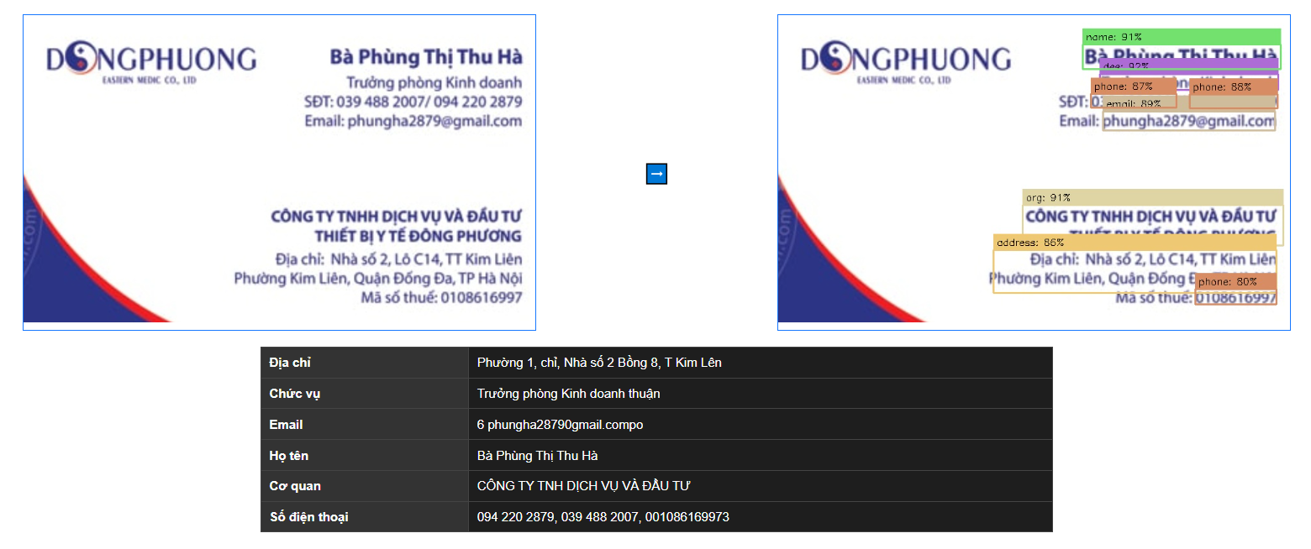
VI. THỰC NGHIỆM

Slide 20
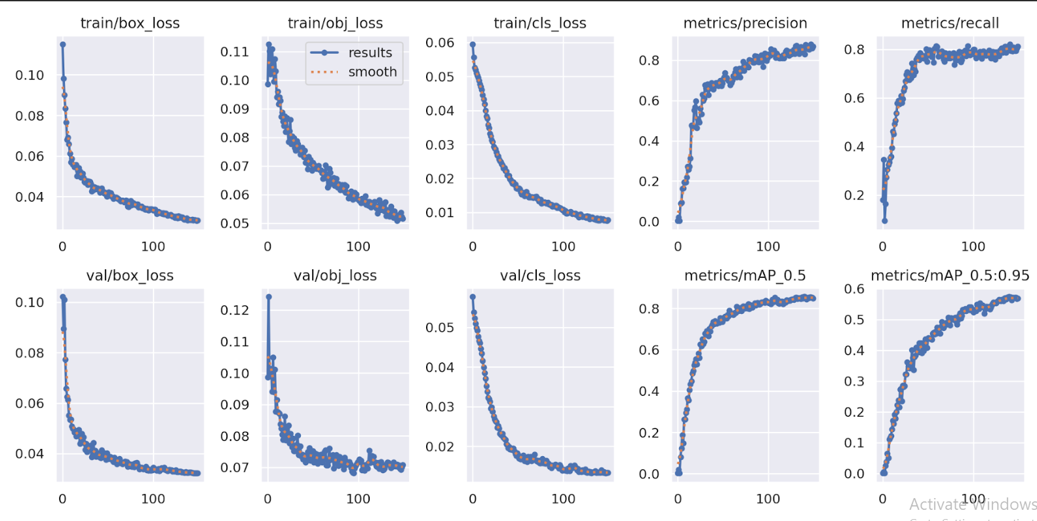
VI. THỰC NGHIỆM

Slide 21
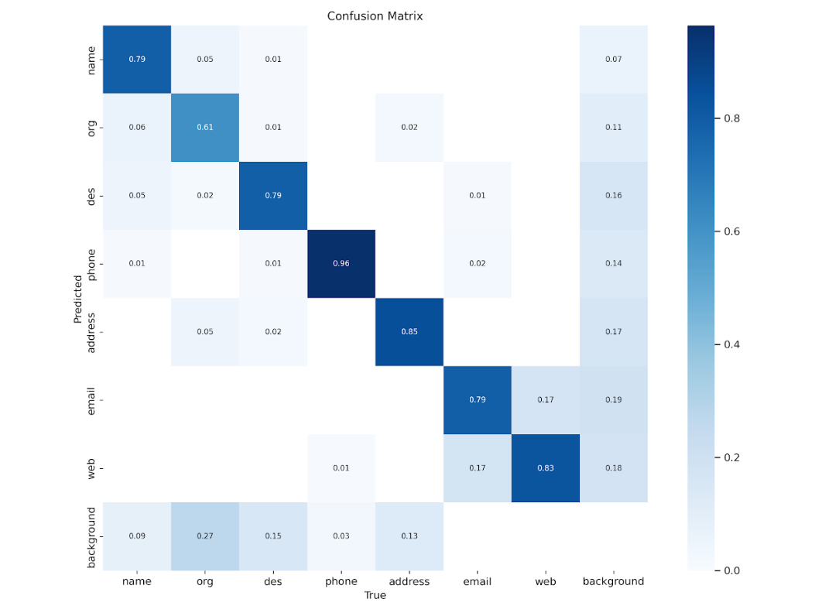
VI. THỰC NGHIỆM

Slide 22
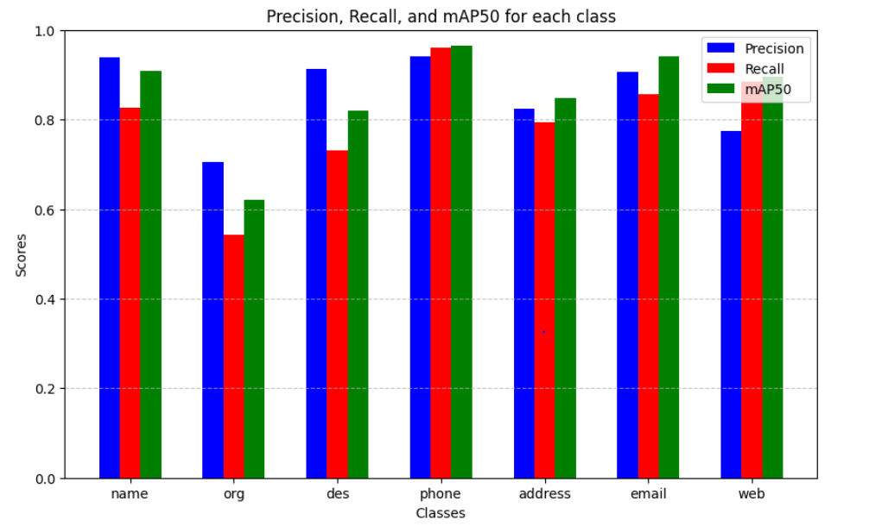
VI. THỰC NGHIỆM

Slide 23
VII. KẾT LUẬN
Đã xây dựng phương pháp tự động phát hiện và trích xuất thông tin danh thiếp.
Phương pháp đạt hiệu quả tương đối tốt về độ chính xác và tốc độ xử lý.
Mở rộng hỗ trợ nhiều ngôn ngữ và mẫu danh thiếp đa dạng hơn.
Phát triển giao diện người dùng thân thiện, tích hợp hệ thống quản lý dữ liệu danh thiếp.

Slide 24
LỜI CẢM ƠN
Cuối cùng, em xin chân thành cảm ơn quý thầy cô, các bạn trong Hội đồng đã dành thời gian lắng nghe phần trình bày và góp ý cho báo cáo của em.
Những nhận xét, câu hỏi và đóng góp của thầy cô là rất quý báu và sẽ giúp em hoàn thiện hơn trong quá trình làm đồ án cũng như nâng cao kiến thức chuyên môn của mình.
Em xin trân trọng cảm ơn!

